Slide 1

天津科技大学
文本情感分析
汇报人
林 慧 21836921
王 畅 畅 21836962
冯 思 远 21836949

Slide 2
天津科技大学
目录/CONTENTS
1
课题综述
2
研究过程
3
研究应用
4
5
前沿与展望
参考文献

Slide 3
天津科技大学
PART ONE
绪论

Slide 4
一、概括
天津科技大学
文本情感分析是什么
文本情感分析：又称意见挖掘、倾向性分析等。简单而言,是对带有情感色彩的主观性文本进行分析、处理、归纳和推理的过程。文本情感分析有 3 项主要任务,即情感信息抽取、情感信息分类以及情感信息的检索与归纳。
按照处理文本的类别不同，可分为基于新闻评论的情感分析和基于产品评论的情感分析，基于新闻评论的情感分析多用于舆情监控和信息预测中，基于产品评论的情感分析多用于用户对产品的了解。
按照处理文本的粒度不同，情感分析可分为词语级、句子级、篇章级以及多篇章级等几个研究层次。
对文本也可以有细粒度情感分析，即不仅有消极，中性，积极，还有比较积极，非常积极等。

Slide 5
天津科技大学
PART TWO
研究过程

Slide 6
二、研究过程
天津科技大学
2.1.1 文本预处理
分词：词是中文信息处理的基础，对句子进行分析。中文分词主要分为两类方法：基于词典的中文分词和基于统计的（HMM,CRF）中文分词。
第一类方法应用词典匹配、汉语词法或其它汉语语言知识进行分词，核心是首先建立统一的词典表，当需要对一个句子进行分词时，首先将句子拆分成多个部分，将每一个部分与字典一一对应，如果该词语在词典中，分词成功，否则继续拆分匹配直到成功。
第二类基于统计的分词方法则基于字和词的统计信息，统计学认为分词是一个概率最大化问题，即拆分句子，基于语料库，统计相邻的字组成的词语出现的概率，相邻的词出现的次数多，就出现的概率大，按照概率值进行分词。
常用的分词工具：jieba分词、中科院分词、smallseg、Yaha分词

Slide 7
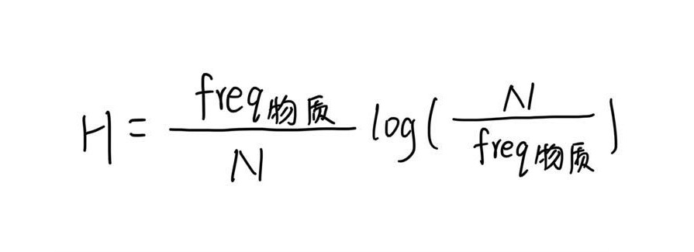
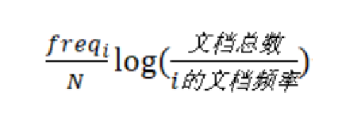
二、研究过程
天津科技大学
2.1.2 去除停用词
停用词：出现高频，低价值的词。
人工构建停用词表：利用信息熵确定停用词，可能会有某一个词在文档中出现多次的情况，使得这个词带来的不确定性较低。由此引出TF-IDF加权技术。取权值较小的多个作为初始的停用词表。
停用词表库：https://github.com/goto456/stopwords

Slide 8
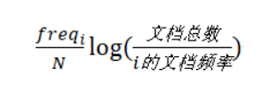
二、研究过程
天津科技大学
2.1.3 文本特征提取
BOW（bag of words）:词袋模型：使用one-hot文本将文档表示成特征矢量，文档的词向量维度与单词向量的维度相同，每个位置的值是对应位置词语在文档中出现的次数。
TF-IDF：基本思想是如果某个词或短语在一篇文章(句子)中出现的频率TF高，并且在其他文章（句子）中很少出现，则认为此词或者短语具有很好的类别区分能力，适合用来分类。词权重做向量值。

Slide 9
二、研究过程
天津科技大学
2.1.4 词性标注
词性标注就是在给定句子中判定每个词的语法范畴，确定其词性并加以标注的过程。
词性标注的三种常见方法：
基于字符串匹配的字典查找算法：先对语句进行分词，然后从字典中查找每个词语的词性，对其进行标注即可。
基于统计的词性标注算法：统计方法将词性标注看作是一个序列标注问题。其基本思想是：给定带有各自标注的词的序列，我们可以确定下一个词最可能的词性。
Jieba分词：综合了以上两种算法。先初始化字典，然后根据正则匹配，将输入文本分隔成一个个语句，遍历语句list，对每个语句进行单独分词和词性标注。
词性标注工具推荐：Jieba，SonwNLP，THULAC，StanfordCoreNLP，HanLP，NLTK，SpaCy

Slide 10
二、研究过程
天津科技大学
2.2 情感抽取
情感分析主要有五个要素，（entity/实体，aspect/属性，opinion/观点，holder/观点持有者，time/时间），其中实体和属性合并称为评价对象 (target)。情感抽取的目标就是从非结构化的文本评论中抽取出这五个要素。
评价词语的抽取和判别往往是一个一体化的工作，主要分为基于语料库和基于词典两种方法：基于语料库的评价词语抽取和判别主要是利用大语料库的统计特性，观察一些现象来挖掘语料库中的评价词语并判断极性；基于词典的评价词语抽取及判别方法主要是使用词典中的词语之间的词义联系来挖掘评价词语。
评价对象的抽取，观点持有者的抽取，组合评价单元的抽取

Slide 11
二、研究过程
天津科技大学
2.3 情感分类
主客观信息分类；主观信息情感分类
第一种分类考察文本内部是否含有情感知识，将情感文本中的主观信息和客观信息进行分离。二元分类任务：分类器协助判断其主客观性，关键在于分类器和分类特征的选取。
主观信息情感任务按不同的文本粒度可分为词语级、短语级、句子级和篇章级。极性分为褒义和贬义两类。两种研究思路:基于情感知识的方法以及基于特征分类的方法。
情感分类的三种方法：基于词典、机器学习、深度学习

Slide 12
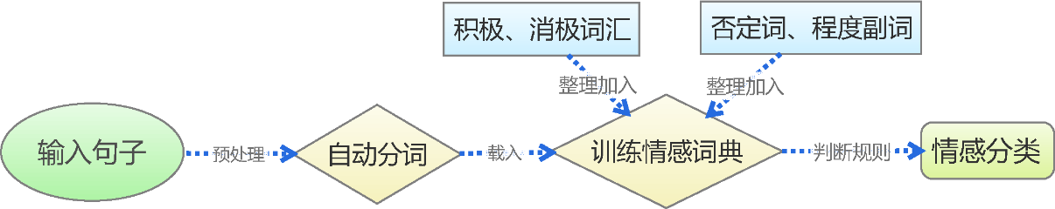
二、研究过程
天津科技大学
2.3.1 基于词典方法
基于词典方法：主要通过制定一系列的情感词典和规则，对文本进行段落拆解、句法分析，计算情感值，最后通过情感值来作为文本的情感倾向依据。要根据情感词典。

Slide 13
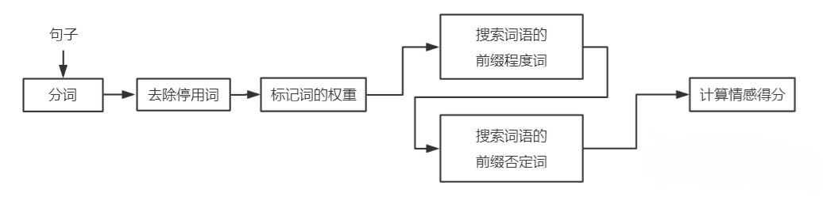
二、研究过程
天津科技大学
2.3.1 基于词典方法
自定义爬虫抓取文本信息；
使用jieba工具进行中心分词、词性标注；
定义情感词典提取每行文本的情感词；
通过情感词构建情感矩阵，并计算情感分数；
结果评估，包括将情感分数置于0.5到-0.5之间，并可视化显示

Slide 14
二、研究过程
天津科技大学
2.3.1 基于词典方法
人工标注：人工构建词典是抓取数据之后多次进行人工标注，根据情感表达将词语进行正负向和强弱程度区分。比较典型的中文情感词典是王勇等对微博中的句子构建的极性词典。台湾大学的中文情感极性词典（NTUSD）、知网情感词典 HowNet，英文词典WordNet等。
人工构建词典在扩充词条信息和便利性方面有一定的优势，但是大大增加了人工开销，并且设计的范围有限，不适合跨领域研究。

Slide 15
二、研究过程
天津科技大学
2.3.1 基于词典方法
情感词典自动构建方法, 主要有三类: 基于知识库的方法、基于语料库的方法、以及知识库和语料库相
结合的方法。
1、基于知识库的方法通过挖掘其中词与词之间的关系(如同义、反义、上位以及下位关系等), 就能构建出一部通用性较强的情感词典。
2、基于语料库的方法能够从语料中自动学习得到一部情感词典, 可以节省大量的人力、物力, 同时, 在不同领域的语料上可以得到领域特定的情感词典,更加具有实用意义。
3、知识库和语料库都提供了词与词之间的关系, 知识库主要提供词间标准的语义关系 (同义、反义、上位、下位等), 而语料库则主要提供两个词在语料中的关系，包括位置信息、共现信息、情感保持、情感反转等。

Slide 16
二、研究过程
天津科技大学

Slide 17

二、研究过程
天津科技大学
2.3.2 机器学习方法
贝叶斯原理：已知某条件概率，如何得到两个事件交换后的概率，也就是在已知P(A|B)的情况下如何求得P(B|A)。这里先解释什么是条件概率： 表示事件B已经发生的前提下，事件A发生的概率，叫做事件B发生下事件A的条件概率。其基本求解公式为：
朴素贝叶斯计算先验概率和条件概率的方法有两种：多项式模型和伯努利模型。
其中，多项式模型的原理是，设某文档d=(t1,t2,…,tk)，tk是该文档中出现过的单词，允许重复，则先验概率P(c)= 类c下单词总数/整个训练样本的单词总数；
类条件概率P(tk|c)=(类c下单词tk在各个文档中出现过的次数之和+1)/(类c下单词总数+|V|)；

Slide 18
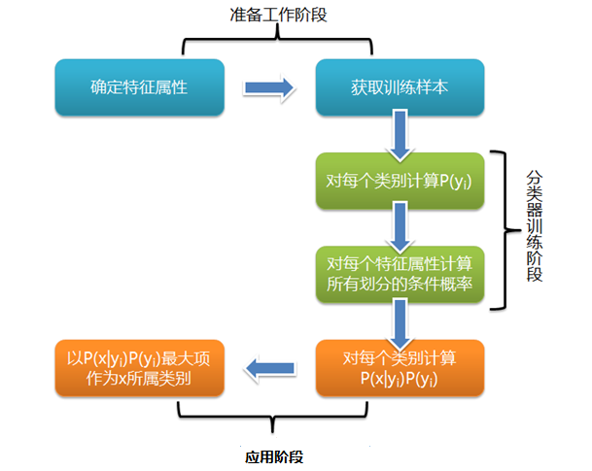
天津科技大学
第一阶段 准备工作阶段，是根据具体情况确定特征属性，并对每个特征属性进行适当划分，然后由人工对一部分待分类项进行分类，形成训练样本集合。
第二阶段 分类器训练阶段，这个阶段的任务就是生成分类器，主要工作是计算每个类别在训练样本中的出现频率及每个特征属性划分对每个类别的条件概率估计，并将结果记录。
第三阶段 应用阶段，这个阶段的任务是使用分类器对待分类项进行分类，其输入是分类器和待分类项，输出是待分类项与类别的映射关系。这一阶段也是机械性阶段，由程序完成。

Slide 19
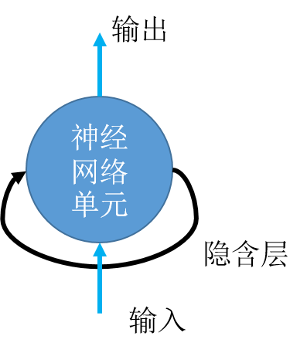
二、研究过程
天津科技大学
2.3.3 深度学习方法
基于深度学习的情感分类，其大致流程如下：首先人工标注文本倾向性作为训练集，提取文本情感特征，通过深度学习的方法构造情感分类器，待分类的文本通过分类器进行倾向性分类。

Slide 20
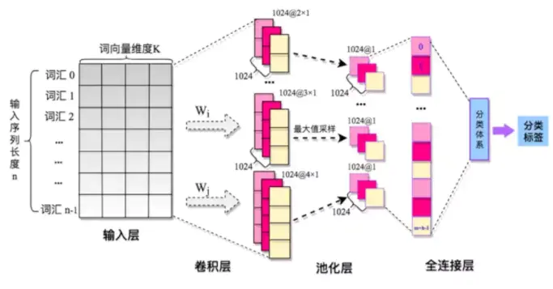
天津科技大学
输入层：Text-CNN模型的输入层需要输入一个定长的文本序列，我们需要通过分析语料集样本的长度指定一个输入序列的长度L，比L短的样本序列需要填充(自己定义填充符)，比L长的序列需要截取。最终输入层输入的是文本序列中各个词汇对应的分布式表示，即词向量。
卷积层：在NLP领域一般卷积核只进行一维的滑动，即卷积核的宽度与词向量的维度等宽。
池化层：在Text-CNN模型的池化层中使用了Max-pool（最大值池化），即减少模型的参数，又保证了在不定长的卷基层的输出上获得一个定长的全连接层的输入。
全连接层：全连接层的作用就是分类器，原始的Text-CNN模型使用了只有一层隐藏层的全连接网络，相当于把卷积与池化层提取的特征输入到一个LR分类器中进行分类。

Slide 21
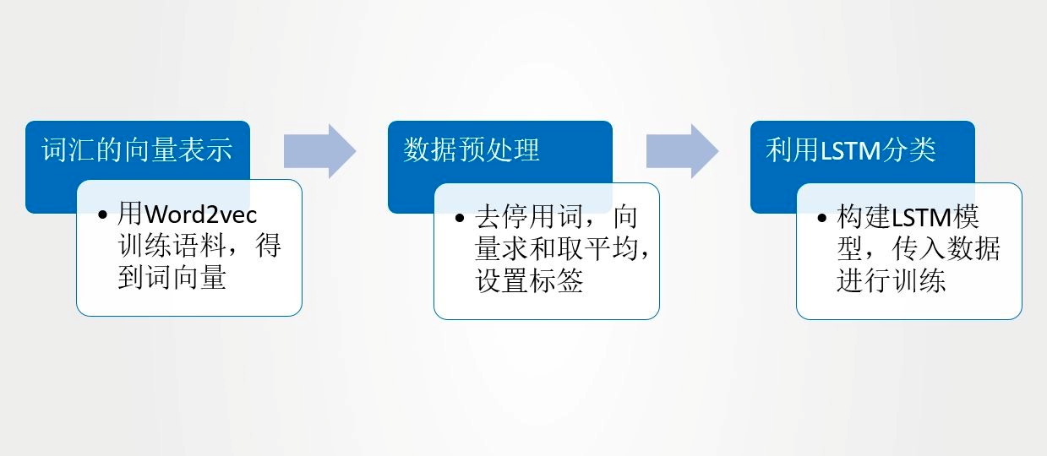
天津科技大学
LSTM网络是一种RNN的特殊类型，可以学习长期依赖信息。由于RNN存在梯度消失的问题，人们对于序列索引位置t的隐藏结构做了改进，通过一些技巧让隐藏结构复杂起来，来避免梯度消失的问题，这就是LSTM。LSTM 通过刻意的设计来避免长期依赖问题。记住长期的信息在实践中是 LSTM 的默认行为，而非需要付出很大代价才能获得的能力。
LSTM是在普通的RNN上面做了一些改进，LSTM RNN多了三个控制器，即：输入控制器；输出控制器；忘记控制器。LSTM网络的应用如下图：

Slide 22
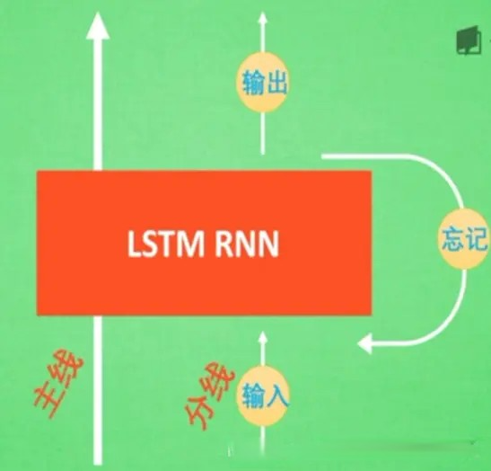
天津科技大学
输入控制器: 在输入input时设置一个控制器，控制器的作用是判断要不要写入这个input到我们的状态中，它相当于一个参数，也是可以被训练的，这个参数就是用来控制要不要记住当下这个点。
输出控制器: 在输出位置的控制器，判断要不要读取现在的状态。
忘记控制器: 处理位置的忘记控制器，判断要不要忘记之前的状态。
LSTM工作原理为：如果分支内容对于最终结果十分重要，输入控制器会将这个分支内容按重要程度写入主线内容，再进行分析；如果分线内容改变了我们之前的想法，那么忘记控制器会将某些主线内容忘记，然后按比例替换新内容，所以主线内容的更新就取决于输入和忘记控制；最后的输出会基于主线内容和分线内容。通过这三个控制器能够很好地控制我们的RNN，基于这些控制机制，LSTM能够延缓记忆，从而带来更好的结果。

Slide 23
二、研究过程
天津科技大学
2.4 情感检索与归纳
情感信息抽取和分类后呈现的结果并不是用户所能直接使用，情感分析技术与用户的交互。
情感信息检索旨在为用户检索出主题相关,且包含情感信息的文档。氛围三个步骤：1.结合传统的信息检索模型进行主题相关的文档检索；2.相关文档的主客观识别；3.主题相关的情感(主观性)文档排序
情感信息归纳则针对大量主题相关的情感文档,自动分析和归纳整理出情感分析结果提供给用户参考。基于产品属性的情感文摘和基于情感标签的情感文摘。

Slide 24
天津科技大学
PART THREE
研究应用

Slide 25
三、研究应用
天津科技大学
3 研究应用
用户评论分析与决策：该技术首先自动获取大量的相关评论信息，进而挖掘出主要的产品属性(如油耗)和评价词语(如高)，最终通过统计归纳推理，给用户提供该产品各个属性的评价意见，方便用户作最终的决策。
舆情监控：网络信息和社会信息的交融对社会的直接影响越来越大，甚至关系到国家信息安全和长治久安，因此，社会管理者应及时对这些舆论进行反馈。
信息预测：可以帮助用户通过对互联网上的新闻、帖子等信息源进行分析，预测某一事件的未来状况。比如国外总统或议员大选的时候，很多参选者希望通过汇总选民的网络言论来预测自己是否能够获选。

Slide 26
天津科技大学
PART FOUR
前沿与展望

Slide 27
四、前沿与展望
天津科技大学
近年来，面向层面的情感分析成为语义网和计算语言学领域关注的焦点。方面级情感分析的目标是识别方面(方面提取)并推断每个方面表达的情感(也称为方面级情感分类)。现有的方法主要分为五大类：RecNN FOR ASC、RNN FOR ASC、ATTENTION-BASED RNN FOR ASC、CNN FOR ASC、MEMORY NETWORK FOR ASC
跨领域文本情感分类利用源领域资源或模型迁移地服务于目标领域，可以有效缓解目标领域中带数据标签不足问题。故提出的深度迁移学习在解决跨领域文本情感分类问题中取得一定的成功。
在自然语言处理领域，基于深度学习的文本表示技术有了一定的发展，但如何更进一步利用新兴技术，更丰富的挖掘词汇的情感信息，更加深刻地度量情感词的相似性，也是需要积极探索的。
情感分析领域在国外比较成熟，但是无法直接移植到中文处理中，因此将一些成熟的技术和资源应用到中文情感分析领域是需要积极探索的。

Slide 28
五、参考文献
天津科技大学
Reference
[1]文本情感分析 软件学报 2010 论文 赵妍妍,秦 兵,刘 挺
[2]情感词典自动构建方法综述 自动化学报 2016 论文 王科,夏睿
[3]跨领域文本情感分类研究进展 软件学报 2020 论文 赵传君,王素格,李德玉
[4]Deep Learning for Sentiment Analysis : A Survey
[5]Deep Learning for Aspect-Level Sentiment Classification: Survey, Vision, and Challenges

Slide 29
天津科技大学
分工:
文献翻译：Deep Learning for Sentiment Analysis : A Survey 冯思远，王畅畅
Deep Learning for Aspect-Level Sentiment Classification: Survey, Vision, and Challenges 林慧
PPT制作：林慧，冯思远，王畅畅
PPT讲解：林慧
资料查询：冯思远，王畅畅

Slide 30
天津科技大学
谢谢观看

